Slide 1
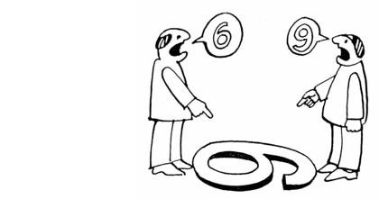
C’est quoi un conflit?
Il y a un conflit lorsqu’on vit des sentiments négatifs dans une relation avec deux ou plusieurs personnes.
Il y a un conflit lorsqu’on se dispute et s’obstine plutôt que discuter agréablement.

Slide 2
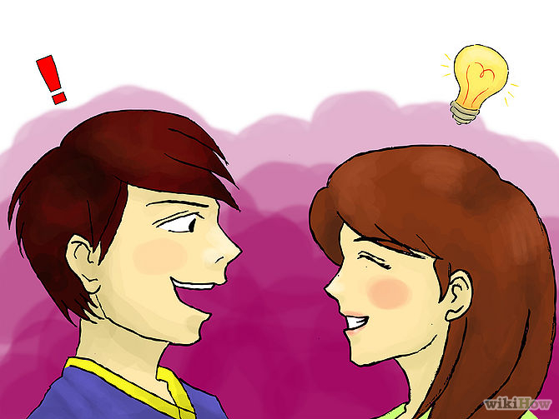
C’est quoi une résolution de conflit?
C’est s’affirmer dans le respect des autres. C’est dire ce qu’on pense, ce qu’on désire tout en désamorçant l’agressivité.
Il est important d’apprendre à régler ses conflits, car sinon on accumule en soi des émotions négatives et on finit par perdre notre bien-être et notre plaisir.

Slide 3

Étape 1: Je me calme
Pourquoi se calmer ?
L’image « arrêt » signifie qu’il faut s’arrêter lorsqu’une situation conflictuelle se développe.

Slide 4
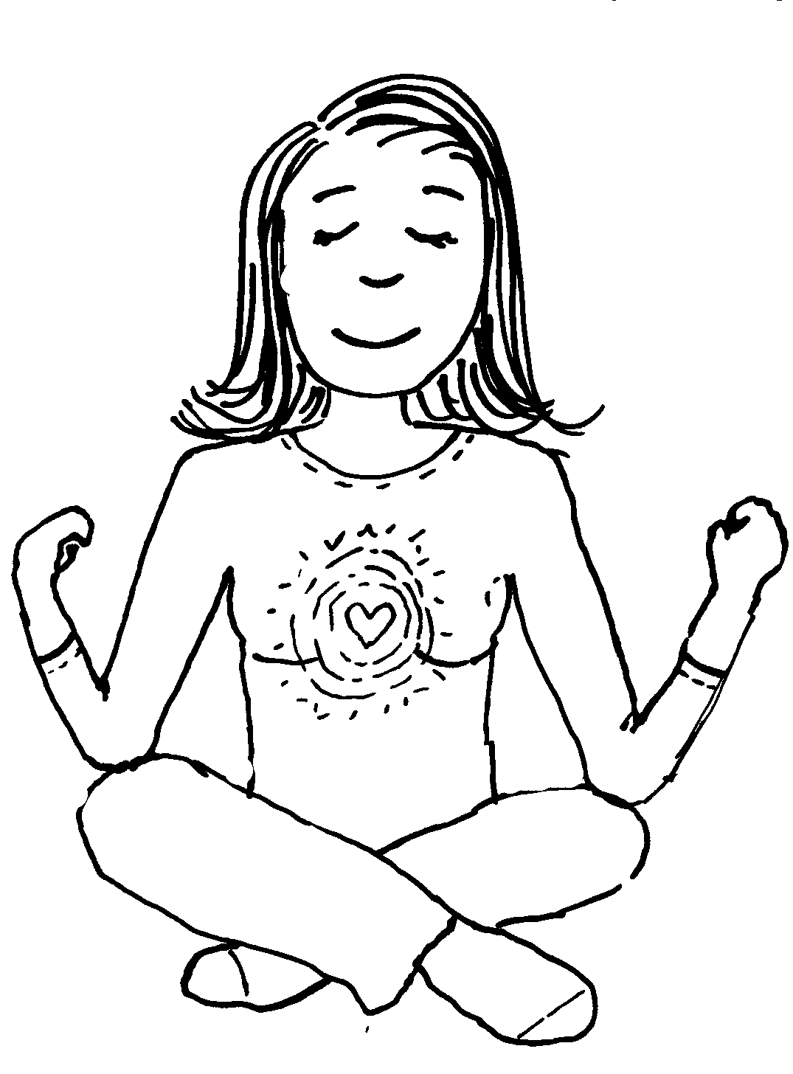
Étape 1: Je me calme
Il faut éviter l’accumulation de sentiments négatifs, car cela peut entraîner une escalade de comportements en réaction.

Slide 5
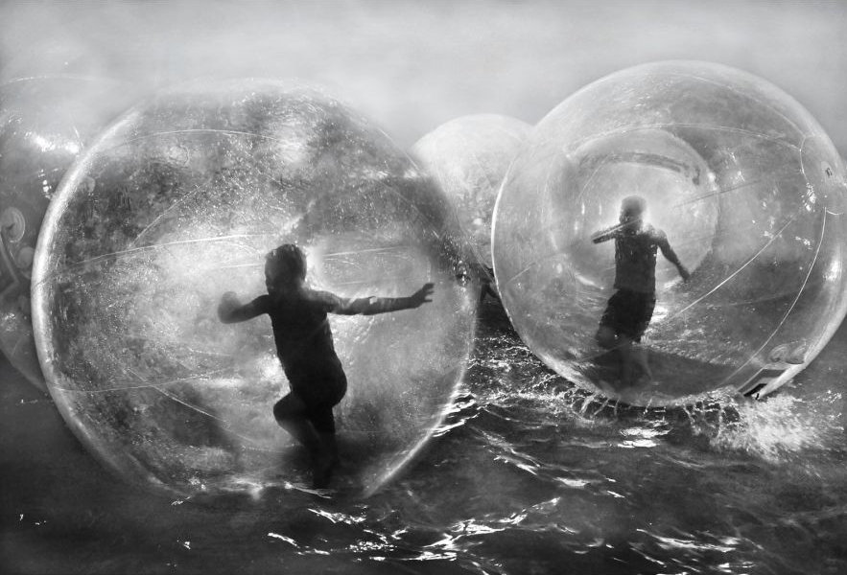
Étape 1: Comment se calmer?
Prendre trois grandes respirations
S’éloigner pour rester dans sa bulle le temps de se calmer
Dessiner ou lire
Faire une activité physique

Slide 6
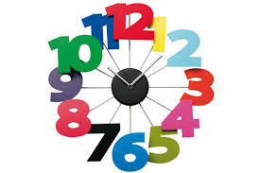
Étape 1: Combien de temps pour se calmer?
À chacun son délai!
Réduire le délai de retour au calme est une aptitude qui peut se développer.

Slide 7
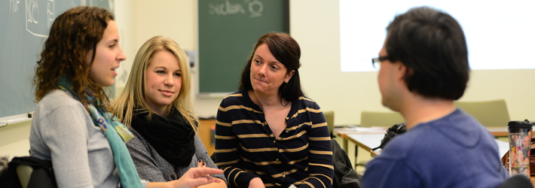
Étape 2 : J’explique ce qui me dérange

Slide 8

Étape 2 : Quand s’expliquer ?
Lorsque nous sommes calmes, il est bon de régler le conflit immédiatement.
Si ce n’est pas un bon moment, il est préférable de planifier un moment.

Slide 9
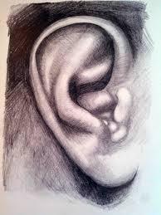

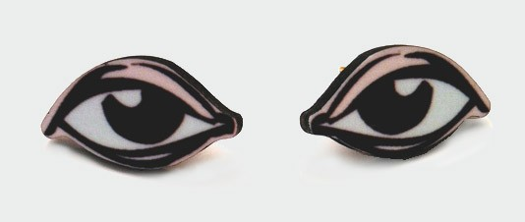
Étape 2 : Comment s’expliquer?
On s’assure que la personne est prête à écouter.
On utilise son prénom, on regarde dans les yeux et on garde une distance physique.
Ne pas accuser, parler de soi en utilisant le JE.

Slide 10

Étape 2 : Oups! Est-ce le bon moment?
On voit que c’est encore difficile de garder le contrôle de ses sentiments négatifs. On peut décider de se parler plus tard.
On reprend l’étape 1 et on planifie un rendez-vous.
ON GARDE CONFIANCE!

Slide 11

Étape 3 : J’écoute

Slide 12
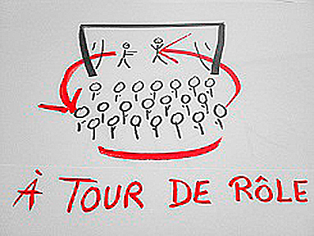
Étape 3 : Comment écouter?
Il faut respecter un tour de parole.
Il est important de faire l’effort d’écouter.

Slide 13
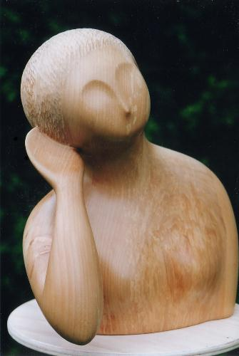
Étape 3 : Les attitudes à l’écoute
L’écoute doit être fait dans le respect. Il faut regarder la personne dans les yeux et garder une distance physique.
Il faut définitivement être à l’écoute de notre langage non verbal.

Slide 14
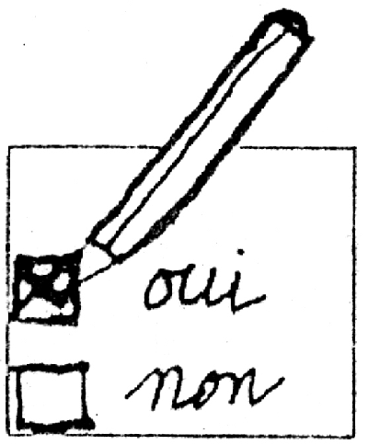
Étape 4 : On trouve des solutions
Sommes-nous prêts ou nous devons prendre encore du temps pour bien assimiler l’étape 3 ?

Slide 15

Étape 4 : Quand chercher une solution?
Lorsque nous avons bien entendu et dit ce qui était important, nous pouvons maintenant envisager des solutions.
Quand on souhaite, les deux parties, régler le problème.

Slide 16
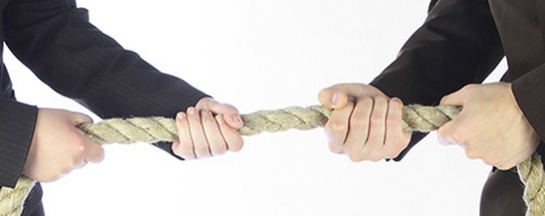
Étape 4: Qu’est ce que veut dire une solution?
Il faut que toutes les personnes impliquées soient satisfaites. Toutefois, il faut être ouvert aux concessions. Il est important de ne pas imposer à l’autre nos idées.

Slide 17

Étape 4: Pendant combien de temps chercher une solution?
Il n’y a pas de temps précis.
Il faut que tous soient en accord.
Nous devons parfois l’essayer pour vérifier si c’est la bonne solution pour le conflit actuel.

Slide 18
Des solutions!
S’excuser
Réparer son erreur
Partager
Utiliser le tour de rôle
Respecter les règles
Tirer au sort
Reconnaitre son non verbal
Utiliser un langage respectueux
Etc.

